Slide 1
シーケンシャルパターンマイニングに基づくオブジェクト指向プログラムのための
欠陥検出手法
○山田 吾郎, 吉田則裕, 井上克郎
大阪大学

Slide 2
概要
ソースコードを解析し, 品質の低い部分を自動的に特定する研究がある
本研究はソースコードの自動解析による欠陥 (バグ)検出を目的としている
  メソッド呼び出しパターンの抽出
    シーケンシャルパターンマイニングを用いる
  メソッド呼び出しパターンのパターン違反検出
    パターン違反は欠陥を含む可能性が高い
オブジェクト指向プログラムに対するパターン違反検出手法の提案
  適用実験として欠陥検出における有効性を評価
Notes:
マイニング→データマイニング
要練習

Slide 3
目次
背景
  メソッド呼び出しパターン
  シーケンシャルパターンマイニング
  パターン違反
提案手法
  オブジェクト指向言語に適用する際の問題点とその解決方法
実験
  提案手法と既存手法の比較
まとめ
Notes:
スライドの流れをちゃんというところ！！！
！！！！！！！！！！！！！！重要！！！！！！！！！！！！！！！
！！！！！！！！！！！！！！至急！！！！！！！！！！！！！！！

Slide 4
メソッド呼び出しパターンとは
メソッド定義で頻出するメソッド呼び出し系列
  メソッド呼び出し系列は, 以下の要素からなる
    メソッド名, 制御構造 (if, while, ...)
  シーケンシャルパターンマイニングにより抽出
  パターンの中には，実装を行う上で守るべきルールを表しているものがある
open();
:
read();
:
close();
open();
:
read();
:
close();
open();
:
read();
:
close();
open();
:
read();
:
close();
・・・
メソッド定義1
メソッド定義2
メソッド定義n-1
メソッド定義n
Notes:
スライドの下に例をあげました。
この例では、メソッド呼び出し系列open, read, closeがメソッド定義１～nで出現しています。
同じメソッド呼び出し系列がたくさんのメソッド呼び出し定義に出現するので、open, read, close はパターンとして抽出されます

Slide 5
メソッド呼び出しパターン抽出までの流れ
ソースコードを入力
ソースコードからメソッド呼び出し系列を抽出
メソッド呼び出し系列に対しシーケンシャルパターンマイニングを適用
メソッド呼び出しパターンを出力
method1(){
int i;
open();
if (…){
read();
}
close();
}
open
#IF
read
#END-IF
close

Slide 6
シーケンシャルパターンマイニングとは
多数の系列から頻出する部分系列を抽出する手法
  系列: 順序を考慮するデータの集合
    メソッド呼び出しパターンではメソッド呼び出しと制御構造
  部分系列: 系列の任意の要素を, 順序を保存したまま取り出すことでできる系列
PrefixSpanアルゴリズム[1]を使用
系列
部分系列
部分系列ではない
a
b
c
d
e
a
c
e
a
e
c
[1]Pei, J., Han, J., Mortazavi-Asl, B., Pinto., H., Chen, Q., Dayal, U. and Hsu, M.-
C.: PrefixSpan: Mining Sequential Patterns Efficiently by Prefix-Projected Pattern
Growth, Proc. of ICDE 2001, Heidelberg, Germany, pp.215–224 (2001).
Notes:
部分系列と系列の関係

Slide 7
PrefixSpanアルゴリズム概要
入力
  系列の集合
  シーケンシャルパターンの出現数の最小値
  シーケンシャルパターンの長さの最小値
出力
  シーケンシャルパターン
    系列中での出現位置
系列の集合
出現数2以上
長さ2以上
[ab]:2
[cd]:2
[abcd]
[dafb]
[aeade]
[acd]
[ac]:2
[acd]:2
[ad]:2

Slide 8
パターン違反とは
パターンに違反したメソッド呼び出し系列
➔パターンに違反しているメソッド呼び出し系列は欠陥を含んでいる可能性がある
open();
:
read();
:
close();
open();
:
read();
:
close();
open();
:
read();
:
close();
open();
:
read();
:
:
・・・
メソッド定義1
メソッド定義2
メソッド定義n-1
メソッド定義n
closeが
欠落している

Slide 9
パターン違反の検出手法(1/2)
相関ルール(association rule)の確信度Cを用いる
  相関ルール P1⇒P2
    パターンP1, P2について, あるメソッド定義中でP1が出現するとき，P2も出現するというルール
  確信度C: P1が出現するとき，P2も出現する条件付確率
C( P1 ⇒ P2 )＝
P1, P2ともに出現するメソッド定義数
P1の出現するメソッド定義数
Notes:
弁ず

Slide 10
パターン違反の検出手法(2/2)
確信度が1.0でなく，ある閾値以上であればパターン違反として検出
  閾値はユーザが任意に指定
P1⇒P2で，確信度が高いときの例
P2
P1
パターン違反

Slide 11

パターン違反の検出例
2つのパターン
  P1 = [open, read]
  P2 = [open, read, close]
P1, P2ともに出現するメソッド定義
９９
C (P 1 ⇒ P 2)＝
＝
P1の出現するメソッド定義
１００
パターン違反
open();
:
read();
:
close();
open();
:
read();
:
close();
open();
:
read();
:
close();
open();
:
read();
:
:
・・・
メソッド定義1
メソッド定義2
メソッド定義99
メソッド定義100
Notes:
むりすぎ
図でごり押し
２ページにわける
式だす

Slide 12
目次
背景
  メソッド呼び出しパターン
  シーケンシャルパターンマイニング
  パターン違反
提案手法
  オブジェクト指向言語に適用する際の問題点とその解決方法
実験
  提案手法と既存手法の比較
まとめ

Slide 13
本研究の動機
オブジェクト指向プログラムに対し，パターン違反を用いた欠陥検出を行った研究は確認できていない
  過去の適用例は，C言語で記述されたプログラムのみ
オブジェクト指向言語Javaで記述されたプログラムに適用し，欠陥検出における有効性を確認する
Notes:
この手法ー＞口頭ではちゃんとしゃべれ

Slide 14
適用にあたっての問題点と解決方法
オブジェクト指向言語ではメソッド名だけでメソッドを特定できない
  C言語では関数名のみで関数を識別できる
  Java言語では同名のメソッドが複数存在する
    オーバーロード，クラス階層
欠陥検出において検出漏れが起こる可能性がある
メソッド呼び出しに関連する型を考慮
  レシーバオブジェクト 引数の順序つき列
someClass.someMethod(arg1, arg2 );
Notes:
オブジェクト指向言語に従来の手法をそのまま適用するとうまくいかない
なんでか
C言語ではどーこー
Javaではこーこー

Slide 15
型を考慮することによる効果
メソッド名のみ考慮する場合
  [x.open, x.read]を[a.open, a.read]と同一視
  パターン[open, read]の出現メソッド定義数が増加
  ➔確信度C が減少
  ➔閾値を下回ると検出漏れ
型も考慮する場合
  [x.open, x.read]と[a.open, a.read]を区別可能
型A
型A
型A
a.open();
a.read();
a.close();
型A
a.open();
a.read();
a.close();
型A
型X
x.open();
:
x.close();
a.open();
a.read();
a.close();
型X
x.open();
:
x.close();
a.open();
a.read();
a.close();
a.open();
a.read();
:
x.open();
:
x.close();
a.open();
a.read();
a.close();
x.open();
:
x.close();
x.open();
x.read();
:
パターン違反

Slide 16
作成したツールについて
提案手法を実装したツールを作成
入力:
  ソースコード
  ソースコードから抽出したメソッド呼び出しパターン(XML)
出力:
  パターン違反の閲覧画面
    パターン違反を生じている相関ルール
    ソースコード上でのパターン違反の出現場所
パターン違反検出
Notes:
ソースコード→検出ツール←人間
入力と出力に該当する図
ツールが何をしているのか書く ふんぐー
矢印はデータフローかプロセスフローか

Slide 17
目次
背景
  メソッド呼び出しパターン
  シーケンシャルパターンマイニング
  パターン違反
提案手法
  オブジェクト指向言語に適用する際の問題点とその解決方法
実験
  提案手法と既存手法の比較
まとめ
Notes:
スライドの流れをちゃんというところ！！！
！！！！！！！！！！！！！！重要！！！！！！！！！！！！！！！
！！！！！！！！！！！！！！至急！！！！！！！！！！！！！！！

Slide 18

実験目的
  オブジェクト指向プログラムに対する有効性の評価
  欠陥を検出できるか，またその検出数を確認
型を考慮することの有効性の評価
  型を考慮することで，考慮しない場合に検出できなかった欠陥を検出できるか調査
  欠陥を含まないパターン違反を削減できるか確認
Notes:
しきいちかけ
Itemizeおかしい
一つ目と二つめが逆になってる

Slide 19
実験方法(1/2)
対象
  Javaで開発されたプログラムEclipse JDT
メソッド呼び出しパターンを，最小出現回数30，パターンの最小の長さを4として抽出
パターン違反とみなす確信度の閾値は 0.9
型を考慮する場合としない場合，2通りの実験を行う
行数 | ファイル数 | メソッド数
334,595 | 1,654 | 9,668

Slide 20
実験方法(2/2)
以下の4項目について比較
  パターン
    抽出されたメソッド呼び出しパターンの総数
  パターン違反
    検出されたパターン違反の総数
  欠陥を示すパターン違反
    パターン違反を起こしているメソッド定義中に欠陥が含まれていたものの数
  欠陥
    すべてのパターン違反の中から見つかった欠陥の総数
Notes:
包含関係の説明
流れ

Slide 21
実験結果とその評価
 | 型を考慮しない | 型を考慮
パターン | 260 | 121
パターン違反 | 456 | 295
欠陥を示すパターン違反 | 0 | 192
欠陥 | 0 | 1
欠陥の検出数
  型を考慮した場合に, 192のパターン違反から1つの欠陥が検出された
型を考慮することの有効性
  検出された欠陥は, 型を考慮した場合のみ発見された
  パターン違反が64.7%に削減された
  そのうち65.1%が欠陥を含んでいた
Notes:
どういう

Slide 22
検出された欠陥について
org.eclipse.jdt.internal.compiler.codegen.ConstantPool
writeU1(NameAndTypeTag); writeU2(nameIndex);
}
index = … = currentIndex++;
if (index > 0xFFFF){
….problemReporter().noMoreAvailableSpaceInConstantPool(…);
}
writeU1(MethodRefTag); writeU2(classIndex);
31のメソッド定義中1つのみ欠落
P1=[writeU1, writeU2, writeU1, writeU2]
P2=[problemReporter, ...]
C ( P 1 ⇒ P 2 )＝
P1, P2ともに出現するメソッド定義
P1の出現するメソッド定義
Notes:
実験結果について、なんでバグっぽいか説明する
赤でかこったところが何をしてるのか説明する

Slide 23
まとめと今後の課題
まとめ
  オブジェクト指向プログラムに対し，パターン違反を用いた欠陥検出を行った
    適用に際し, 精度を高めるため型情報を用いた
  欠陥の検出に成功し，型情報を用いる有効性も確認した
今後の課題
  他のプログラムへの適用
  他の欠陥検出ツールとの比較
  共通の親クラスの探索
  脆弱性に関する欠陥の検出
Notes:
こんごのかだいかこう

Slide 24
ご清聴ありがとうございました

Slide 25
PrefixSpan
1.各要素を含む系列の数を数え上げる
2. 系列から要素に続く部分系列を抽出
[abcd]
[aeade]
[dafb]
[acd]
[a]:4
[b]:2
[c]:2
[d]:3
[e]:1
[f]:1
[cd]
[d]
[d]
[afb]
[cd]:2
φ
:数え上げ対象の
系列の集合
:系列
:抽出された
パターン
:出現回数が閾値を
下回ったパターン
*出現回数の閾値は2
[bcd]
[eade]
[fb]
[cd]
[ab]:2
[ac]:2
[ad]:2
[ae]
[af]
[cd]
[d]
[d]
[e]
[acd]:2
φ

Slide 26
型を考慮することによる効果(2/2)
メソッド名のみ考慮する場合
  a.closeと x.closeを区別できない
型も考慮する場合
  x.closeが異なる型から呼び出されているため，異なるメソッドと認識
型A
型A
a.open();
:
a.close();
a.open();
:
a.close();
a.open();
:
a.close();
a.open();
:
a.close();
a.open();
:
a.close();
a.open();
:
x.close();
パターン違反
型A
型X
Notes:
ソースコードX中のメソッド呼び出しcloseは他とは違うオブジェクトから呼び出されており
誤って異なるオブジェクトからメソッドを呼び出してしまった可能性があり、欠陥かもしれない
しかし、メソッド名のみ考慮するばあい

Slide 27

パターン違反の検出手法(2/2)
  相関ルールに反しているメソッド定義がパターン違反
確信度:0
確信度:1
確信度: 低
確信度: 高(1ではない)
P1
P2
P1
P2
P2
P1
大事
Notes:
大きさ同じにする
いっこが違うのはおかしい
P1,P2の意味の再掲

Slide 28
PrefixSpanアルゴリズム
[abcd]
[aeade]
[dafb]
[acd]
[a]:4
[b]:2
[c]:2
[d]:3
[e]:1
[f]:1
[cd]
[d]
[d]
[afb]
[cd]:2
φ
:数え上げ対象の
系列の集合
:系列
:抽出された
パターン
:出現回数が閾値を
下回ったパターン
*出現回数の閾値は2
[bcd]
[eade]
[fb]
[cd]
[ab]:2
[ac]:2
[ad]:2
[ae]
[af]
[cd]
[d]
[d]
[e]
[acd]:2
φ
Notes:
入力・出力が何がでてくるのか
出現回数はパラメタである。閾値があるんや！
Prefixspanとはこんなんやっておおざっぱな説明でええんちゃうか

Slide 29
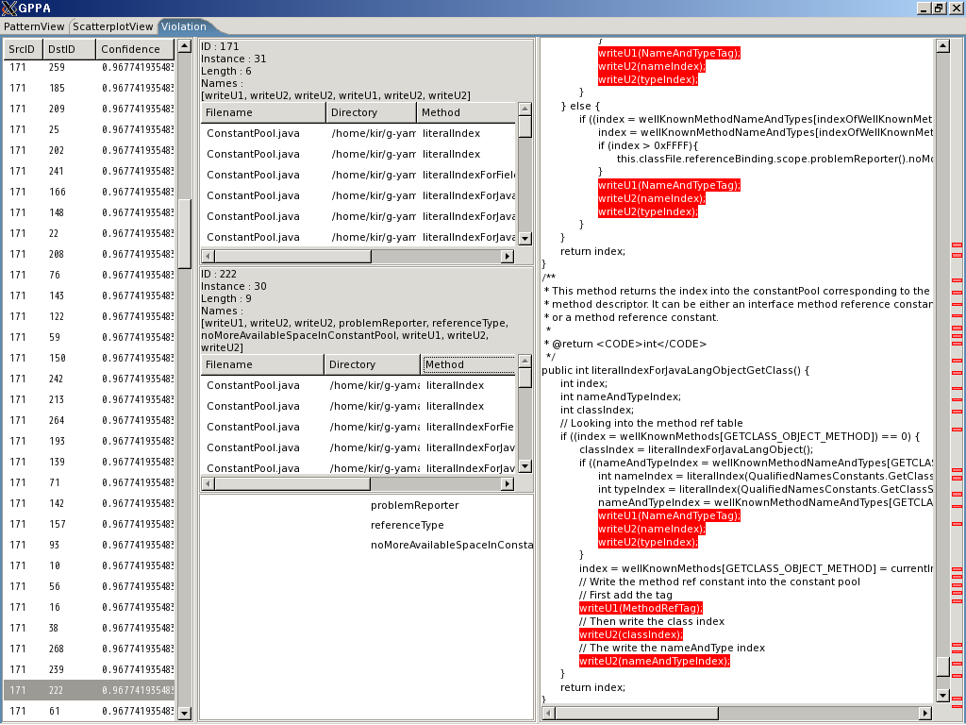
作成したツール(2/2)
Notes:
実験結果につながる
ばいばい

